Slide 1


IMPLEMENTACIÓN DE UN CHATBOT MEDIANTE UNA ARQUITECTURA SERVERLESS
Trabajo de Final de Grado
Alumno: Marc Solé Fonte
Tutor: Germán Moltó Martínez
Curso 2018-2019
Notes:
Buenos días,
Mi nombre es Marc Solé Fonte y vengo a presentaros mi Trabajo de Final de Grado, realizado con Germán Moltó Martínez como tutor. El nombre del mismo es Implementación de un chatbot mediante una arquitectura serverless.

Slide 2
Tabla de contenidos
Introducción
Estado del arte
Planificación
Análisis del problema
Diseño de la solución
Demostración
Pruebas y rendimiento
Conclusiones
Notes:
El contenido de la presentación será similar al del trabajo. Empezaré por la introducción y los objetivos, así como el estado del arte y la crítica del mismo y profundizaré, posteriormente, en qué problemas se han encontrado y cómo han sido resueltos. Finalmente, mostraré el rendimiento de la solución obtenida, así como las conclusiones, y daré lugar a una ronda de preguntas y respuestas en las que podréis consultarme acerca del proyecto.

Slide 3
Introducción
Avances en la última década:
BOTS CONVERSACIONALES
Más asistentes
Mejores herramientas
Mayor penetración en el mercado
SERVICIOS DE CLOUD COMPUTING
Cómputo bajo demanda
Capacidad de escalado y alta disponibilidad
Disminución de costes
¿Mezclar ambas cosas? →Serverless
Notes:
Como sabéis, la informática ha experimentado grandes avances en los últimos años. De entre todas las ramas en las que ha habido una evolución, se pueden destacar, sin menospreciar al resto, dos: Los bots conversacionales y el cloud computing.
Por un lado, el primero de los campos ha sido muy relevente en los últimos años debido a la aparición de asistentes como Siri, en 2011, o Google Assistant y Amazon Alexa, más recientemente. La mejora de la capacidad de entendimiento y de las tecnologías de text-to-voice y voice-to-text han hecho posible este hecho. Como consecuencia, hoy en día gran parte de la población del primer mundo interactúa o ha interactuado con uno de estos asistentes.
Por otro lado, la mejora de las tecnologías despleagadas en la nube ha hecho posible la aparición de infraestructuras, plataformas y software como servicio. A raíz de esto, ha nacido un movimiento de democratización de la capacidad de cómputo, permitiendo que empresas y particulares puedan permitirse desarrollos escalables y altamente disponibles sin tener que asumir costes de entrada excesivos.
Mi tésis se basa en tratar de juntar ambos campos, mejorando a los asistentes para obtener back-ends más ricos, como los de búsqueda de viajes o de asistencia de primer nivel, sin que ello repercuta en un aumento sustancial del costo inicial o del mantenimiento del mismo. ¿Cómo? Haciendo uso de funciones serverless. Pero, ¿qué es serverless?

Slide 4
Serverless
Modelo de ejecución de computación en la nube en el cual el proveedor gestiona dinámicamente la asignación de recursos computacionales.
Notes:
Siguiendo una descripción técnica, serverless es un Modelo de ejecución de computación en la nube en el cual el proveedor ejecuta el servidor y administra dinámicamente la asignación de recursos de la máquina. Sin embargo, esto puede ser muy abstracto. Hay que entender una función serverless como un código que se ejecuta sin tener un servidor asociado, delegando ese trabajo en el proveedor y permitiendo al desarrollador centrarse en el desarrollo y olvidarse del despligue. Esto es especialmente útil en un bot, debido a que las funciones como servicio permiten el pago asociado al uso, cero cuando es nulo, y un bot suele ser utilizado puntualmente y en horas específicas.

Slide 5
Introducción
Objetivos
¿Cuál es el objetivo del proyecto?
Implementar un bot conversacional usando serverless para un dominio de aplicación concreto, la meteorología.
Notes:
1.

Slide 6
Introducción
Objetivos
Desplegar un front-end con autenticación sin servidor dedicado.
Notes:
1.

Slide 7
Introducción
Objetivos
Desplegar un front-end con autenticación sin servidor dedicado.
Entrenar un intérprete de lenguaje natural capaz de comunicarse con el back-end.
Notes:
1.

Slide 8
Introducción
Objetivos
Desplegar un front-end con autenticación sin servidor dedicado.
Entrenar un intérprete de lenguaje natural capaz de comunicarse con el back-end.
Implementar un back-end basado en funciones como servicio (BaaS) capaz de procesar consultar meteorológicas.
Notes:
1.

Slide 9
Introducción
Objetivos
Desplegar un front-end con autenticación sin servidor dedicado.
Entrenar un intérprete de lenguaje natural capaz de comunicarse con el back-end.
Implementar un back-end basado en funciones como servicio (BaaS) capaz de procesar consultar meteorológicas.
Realizar pruebas de rendimiento a modo de comparativa entre arquitecturas con y sin servidor.
Notes:
1.

Slide 10
Introducción
Objetivos
Desplegar un front-end con autenticación sin servidor dedicado.
Entrenar un intérprete de lenguaje natural capaz de comunicarse con el back-end.
Implementar un back-end basado en funciones como servicio (BaaS) capaz de procesar consultar meteorológicas.
Realizar pruebas de rendimiento a modo de comparativa entre arquitecturas con y sin servidor.
Liberar el proyecto como contribución a la comunidad.
Notes:
1.

Slide 11
Estado del arte
Dos vertientes:
Intérpretes de lenguaje natural
Proveedores de servicios en la nube
Notes:
0.5

Slide 12
Estado del arte
Intérpretes de lenguaje natural
Amazon Lex
Facilidad de uso
Coste
Notes:
1.5.

Slide 13
Estado del arte
Intérpretes de lenguaje natural
Amazon Lex
Facilidad de uso
Coste
Google Dialogflow
Capa gratuita
Falta de madurez
Notes:
1.5.

Slide 14
Estado del arte
Intérpretes de lenguaje natural
Amazon Lex
Facilidad de uso
Coste
Google Dialogflow
Capa gratuita
Falta de madurez
IBM Watson Assistant
Capacidad de detección
Falta de funcionalidades
Notes:
1.5.

Slide 15
Estado del arte
Intérpretes de lenguaje natural
Amazon Lex
Facilidad de uso
Coste
Google Dialogflow
Capa gratuita
Falta de madurez
IBM Watson Assistant
Capacidad de detección
Falta de funcionalidades
Microsoft LUIS
Robustez
Falta de UI
Notes:
1.5.

Slide 16
Estado del arte
Intérpretes de lenguaje natural
Amazon Lex
Facilidad de uso
Coste
Google Dialogflow
Capa gratuita
Falta de madurez
IBM Watson Assistant
Capacidad de detección
Falta de funcionalidades
Microsoft LUIS
Robustez
Falta de UI
Facebook Wit.AI
Servicio gratuito
Lento y modesto
Notes:
1.5.

Slide 17
Estado del arte
Dos vertientes:
Intérpretes de lenguaje natural
Proveedores de servicios en la nube
Notes:
0.5

Slide 18
Estado del arte
Proveedores de servicios en la nube
Amazon Web Services
Madurez y oferta
Coste
Notes:
1.5.

Slide 19
Estado del arte
Proveedores de servicios en la nube
Amazon Web Services
Madurez y oferta
Coste
Microsoft Azure
Funcionalidad específica
Peor rendimiento
Notes:
1.5.

Slide 20
Estado del arte
Proveedores de servicios en la nube
Amazon Web Services
Madurez y oferta
Coste
Microsoft Azure
Funcionalidad específica
Peor rendimiento
Google Cloud Platform
Coste
Falta de madurez
Notes:
1.5.

Slide 21
Estado del arte
Crítica y propuesta
Crítica
Falta de conexión entre ambos campos
Implementación de un chatbot mediante una arquitectura serverless
Propuesta
Notes:
0.5

Slide 22
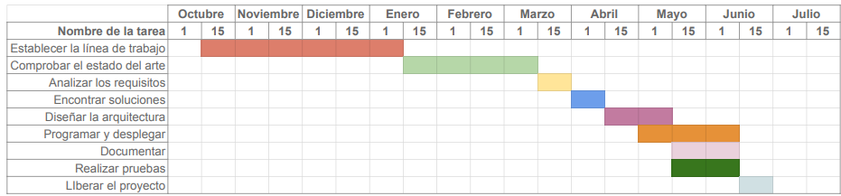
Planificación
Diagrama de Gantt de la planificación seguida.
Nota: Los valores se agrupan en periodos de quince días. 1 representa el primer día del mes y 15 el inicio de la segunda mitad.
Notes:
0.5

Slide 23

ANÁLISIS DEL PROBLEMA
Manos a la obra con el proyecto

Slide 24
Análisis del problema
En base a los objetivos planteados se han identificado los siguientes problemas:
Respecto al front-end:
Diseñar una interfaz estática.
Desplegar la interfaz sin hacer uso de un servidor dedicado.
Controlar la autenticación y la autorización.
Notes:
Se ignoran rendimiento y liberación porque se harán a posteriori

Slide 25
Análisis del problema
En base a los objetivos planteados se han identificado los siguientes problemas:
Respecto al intérprete de lenguaje natural:
Configurar y entrenar la herramienta (Dialogflow).
Integrarla con el con el back-end.
Notes:
Se ignoran rendimiento y liberación porque se harán a posteriori

Slide 26
Análisis del problema
En base a los objetivos planteados se han identificado los siguientes problemas:
Respecto al back-end:
Desarrollar la/s funciones serverless.
Exponer las funciones de forma pública.
Notes:
Se ignoran rendimiento y liberación porque se harán a posteriori

Slide 27
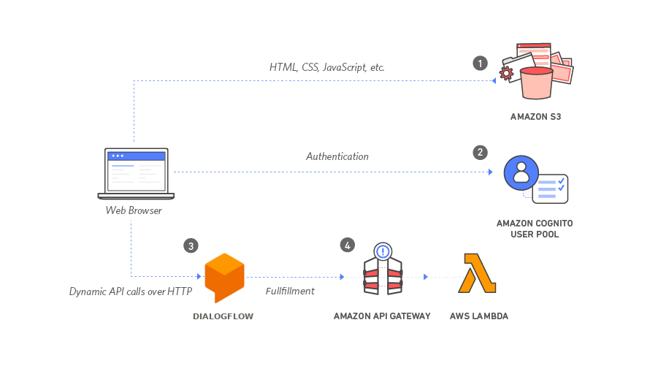
Diseño de la solución
La solución

Slide 28
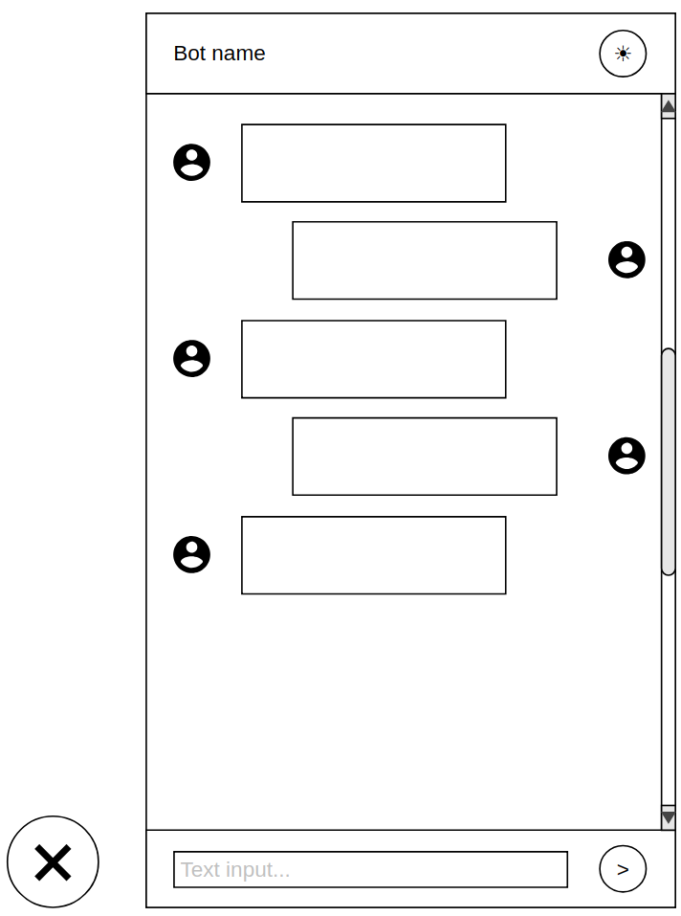
Diseño de la solución
La interfaz
Notes:
RECALCAR USABILIDAD. MOCKUP, DISEÑO, MODO NOCHE, COMPROBACIÓN DE ERRORES

Slide 29
Diseño de la solución
La autenticación
Tres puntos críticos:
Inicio de sesión en la interfaz
Comunicación entre la interfaz y Dialogflow
Comunicación entre Dialogflow y el back-end

Slide 30
Diseño de la solución
Dialogflow
Tres tipos de interacciones posibles:
Simples
Simples con recogida de datos y procesamiento
Derivadas con recogida de datos y procesamiento

Slide 31
Diseño de la solución
Integración y APIs
Dos conexiones:
De la interfaz a Dialogflow
La API de Dialogflow
De Dialogflow al back-end
La API del back-end

Slide 32
Diseño de la solución
Las funciones serverless
Tres elementos:
Entrada a través de API Gateway
Función de autenticación
Una única función para la lógica

Slide 33
DEMOSTRACIÓN
“Talk is cheap, show me the demo”

Slide 34
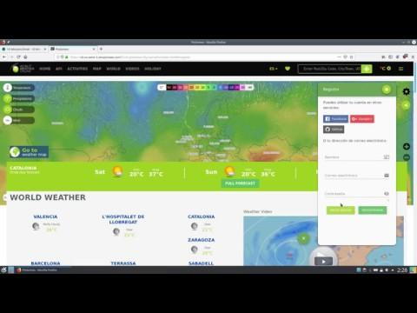
Demostración
Registro e inicio de sesión

Slide 35
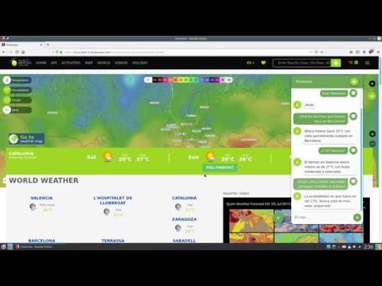
Demostración
Ejemplo de uso

Slide 36
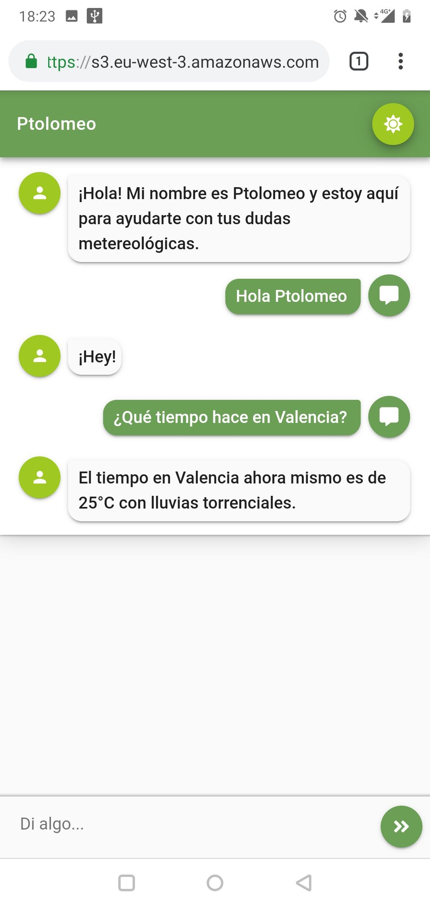
Demostración
Interaz móvil

Slide 37
Demostración
El código
El código del proyecto está disponible:
Como repositorio en GitHub: http://github.com/msolefonte/ptolomeo
Bajo licencia Apache 2.0

Slide 38
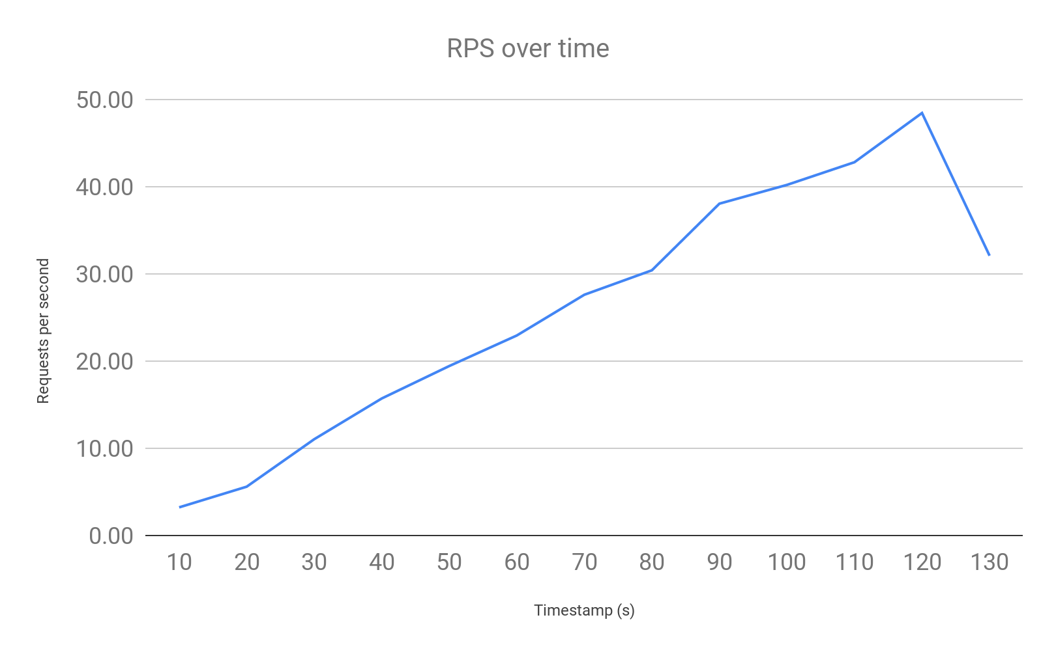
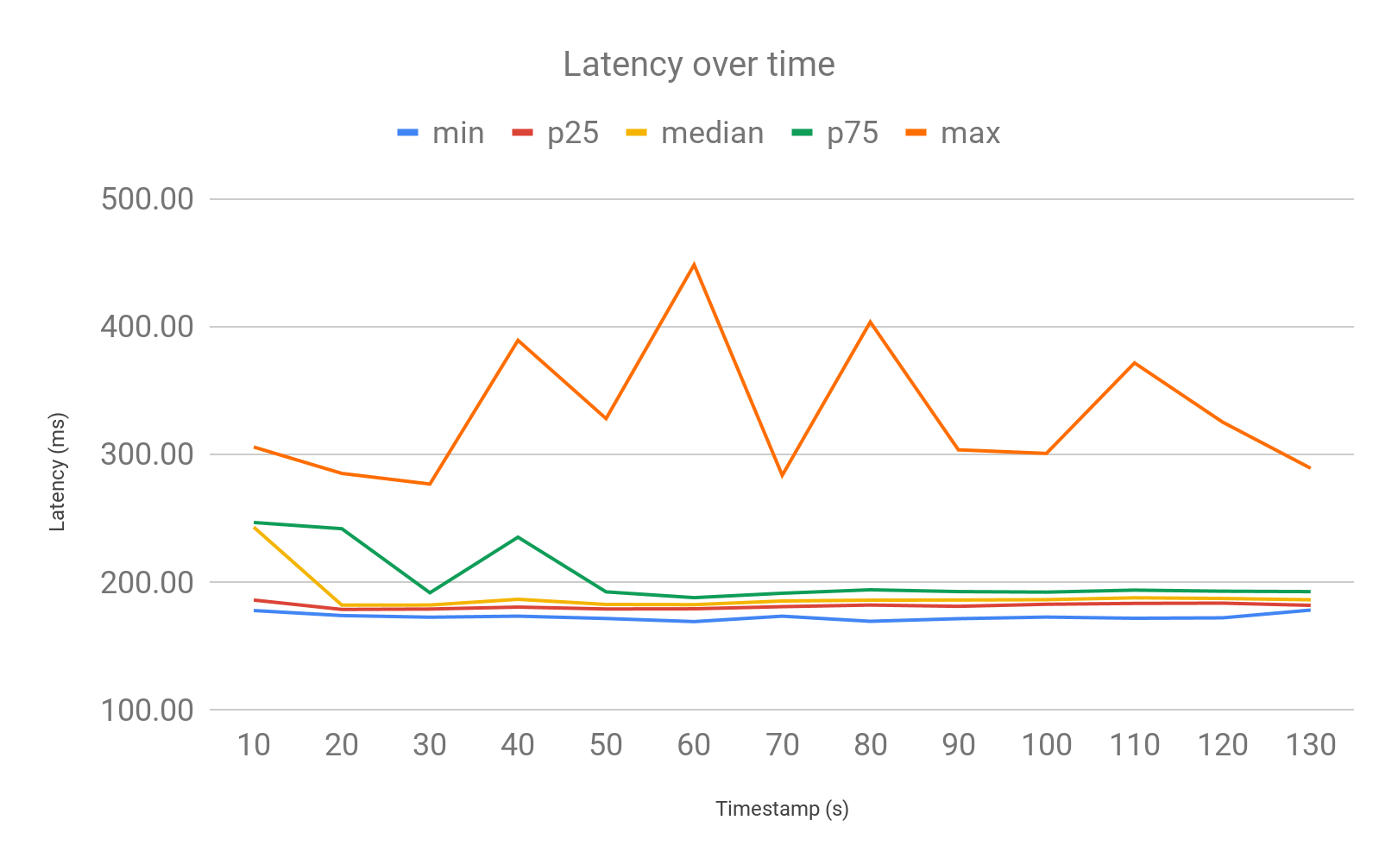
Rendimiento
Escalabilidad

Slide 39
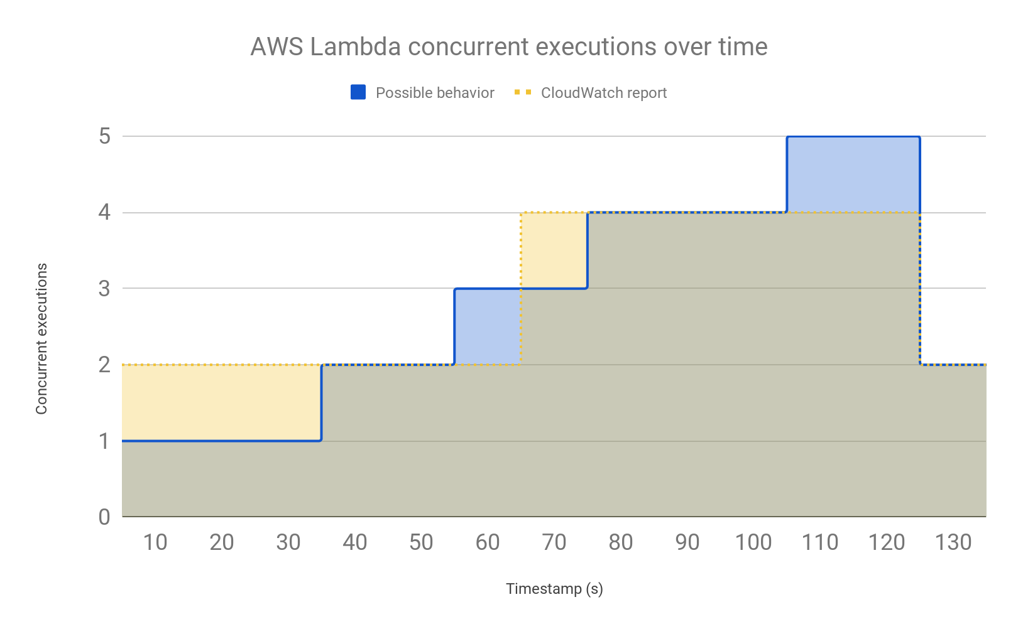
Rendimiento
El cold start

Slide 40
Conclusiones
Se ha desplegado un front-end con autenticación.
Notes:
1.

Slide 41
Conclusiones
Se ha desplegado un front-end con autenticación.
Se ha entrenado un intérprete de lenguaje natural capaz de comunicarse con otros servicios.
Notes:
1.

Slide 42
Conclusiones
Se ha desplegado un front-end con autenticación.
Se ha entrenado un intérprete de lenguaje natural capaz de comunicarse con otros servicios.
Se ha implementado un BaaS capaz de procesar consultar meteorológicas.
Notes:
1.

Slide 43
Conclusiones
Se ha desplegado un front-end con autenticación.
Se ha entrenado un intérprete de lenguaje natural capaz de comunicarse con otros servicios.
Se ha implementado un BaaS capaz de procesar consultar meteorológicas.
Se han realizado pruebas de rendimiento.
Notes:
1.

Slide 44
Conclusiones
Se ha desplegado un front-end con autenticación.
Se ha entrenado un intérprete de lenguaje natural capaz de comunicarse con otros servicios.
Se ha implementado un BaaS capaz de procesar consultar meteorológicas.
Se han realizado pruebas de rendimiento.
Se ha liberado el proyecto como contribución a la comunidad.
Notes:
1.

Slide 45
Muchas gracias por vuestro tiempo.
Si tenéis más preguntas relacionadas con este trabajo podéis contarme a través de mi dirección de correo electrónico:
marsofon@inf.upv.es

